Slide 1
Моё личное отношение к Библии
Как часто вы читаете Библию
Как вы читаете Библию? (последовательность)
Учите ли вы отдельные отрывки наизусть?
В какое время дня вы читаете?
Знаете ли вы последовательность книг Библии наизусть?

Slide 2
Моё личное отношение к Бибилии
Можно ли любить Христа и в то же время быть равнодушным к Его слову?
Зачем нужно изучать Библию?
«Основная цель изучения Библии – сделать более глубокими наши отношения с Господом и всё более и более преображаться в образ Христа»

Slide 3
Моё личное отношение к Бибилии
Начните читать с начала
Запоминайте любимые стихи
Читайте каждый день
Имейте определённое время
Записывайте мысли
Читайте с молитвой

Slide 4
Моё личное отношение к Бибилии
Если возникают вопросы при чтении, запишите
При возможности читайте вслух
Имейте одно определённое место
Вырабатывайте привычку читать
Читайте с утра, если это возможно

Slide 5
Моё личное отношение к Бибилии
Думайте о том, что читаете
Читайте Библию внимательно
Читайте в правильном расположении духа
Делайте пометки в вашей Библии
Рассуждайте о прочитанном с другими

Slide 6
Моё личное отношение к Бибилии
В Библии 1189 глав.
Если вы будете читать по четыре главы в день, вы прочитаете всю Библию менее чем за год.
Чередуйте НЗ и ВЗ.
Если вы по какой-то причине пропустите день или несколько дней, не отступайте от распорядка и не бросайте читать Библию!!!

Slide 7
Моё личное отношение к Бибилии
Прочитав главу, задавайте вопросы:
Какая основная тема в этой главе?
Что эта глава говорит о Боге?
Какой ключевой стих в этой главе?
Чему она учит?
Какой пример для подражания?
Как я могу применить истину этой главы к моей жизни?

Slide 8
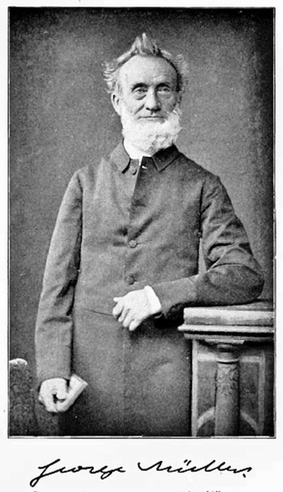
Джордж Мюллер, который в своих сиротских приютах в Бристоле, в Англии, молитвой и верой совершил одно из наиболее замечательных деяний в истории христианства, приписывал собственный успех своей любви к Библии.
Джордж Мюллер родился 27 Сентября 1805г.

Slide 9
«Я считаю, что основная причина успешности и полезности моего служения-моя любовь к Святому Писанию. Я имею обыкновение прочитывать Библию четыре раза в год, молитвенно, принимая близко к сердцу и применяя на практике то, что я нахожу там. И шестьдесят девять лет я живу счастливо».

Slide 10
Слово Божие это…
Хлеб для нашего духа
Оружие/меч
(Продолжить)…
-это одна история, литературное произведение, обладающее поразительным глубоким единством, центр которого – Христос.
Христос - сердце и высшая точка библейского повествования. Вся библия вполне может быть названа историей Христа.

Slide 11
Слово Божие
Ветхий Завет готовит Его появление.
Четыре евангелия рассказывают о Его земной жизни.
Новозаветные послания объясняют Его учение.
А в книге Откровение описано Его торжество.

Slide 12
Пособия, которые помогут вам при изучении Библии
1. Библейский справочник

Slide 13
Пособия, которые помогут вам при изучении Библии
2. Библейский словарь

Slide 14
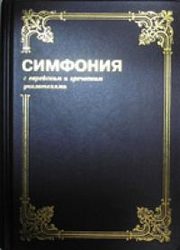
Пособия, которые помогут вам при изучении Библии
3. Симфония

Slide 15
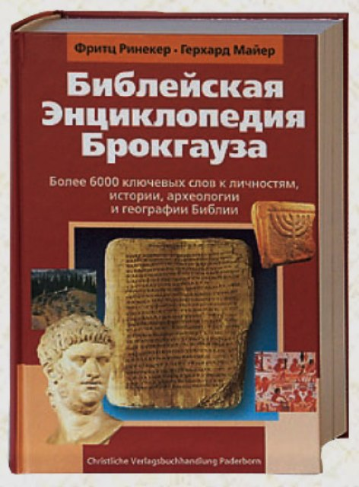
Пособия, которые помогут вам при изучении Библии
4. Библейская Энциклопедия

Slide 16
Пособия, которые помогут вам при изучении Библии
5. Библия с комментариями
6. Тематическая Библия
7. Комментарии
«Существует много средств, которые помогут вам. Но всегда помните, что самая полная библиотека комментариев в
мире и самые серьезные исследования не заменят простого чтения Библии, слушания её, размышления над ней, когда Святой Дух помогает вам понять».

